Slide 1
Пәні:
Алгебра
Сынып:
9
Тоқсан:
4
Ұстаздың аты-жөні:

Slide 2
Тақырып:
Мәтінді есептерді шығару.
Геометриялық ықтималдық.

Slide 3
Сабақ мақсаты:
9.3.2.5 геометриялық ықтималдықты есептер шығаруда қолдану;

Slide 4
Бүгін сабақта:
Геометриялық ықтималдық ұғымын білетін боласыңдар;
Геометриялық ықтималдықты есеп шығаруда қолдануды үйренесіңдер.

Slide 5
Классикалық және статистикалық ықтималдықтармен қатар практикада геометриялық ықтималдық қолданылады. Классикалық ықтималдық нәтижелер теңмүмкіндікті болғанда ғана қолданылатын және нәтижелер саны шектеулі болатынын білесіздер. Статистикалық ықтималдықты қолдану тәжірибелер жүргізуді қажет етеді. Мүмкін нәтижелер саны шексіз болған жағдайда геометриялық ықтималдық қолданылады.

Slide 6
Геометриялық ықтималдық - нүктенің кесіндіге, жазықтық пен кеңістік фигураларының бөлігіне түсу ықтималдығы.

Slide 7
Оқиғаның ықтималдығын табу үшін біз сынақтың соңғы санын қарастырған болатынбыз. Бірақ ықтималдықты есептеуге берілген көптеген есептерді шығарғанда қайсыбір оқиғаларды сипаттайтын шексіз жиындарды қарастыру қажеттілігі туындайды. Мұндай жағдайда есептің геометриялық моделін салу ыңғайлы болады. Сондай модельді пайдаланып табылған ықтималдық геометриялық ықтималдық деп аталады.

Slide 8
1 мысал
Жазықтықта қандай да бір D фигурасы және D фигурасының бір бөлігі болатын Е геометриялық фигурасы берілсін. (1 сурет)
Тәжірибе барысында D фигурасына тиісті
кездейсоқ нүкте таңдалсын. Осы
нүктенің Е фигурасына тиісті болу
ықтималдығын табу керек.
(1 сурет)
T
D
E

Slide 9
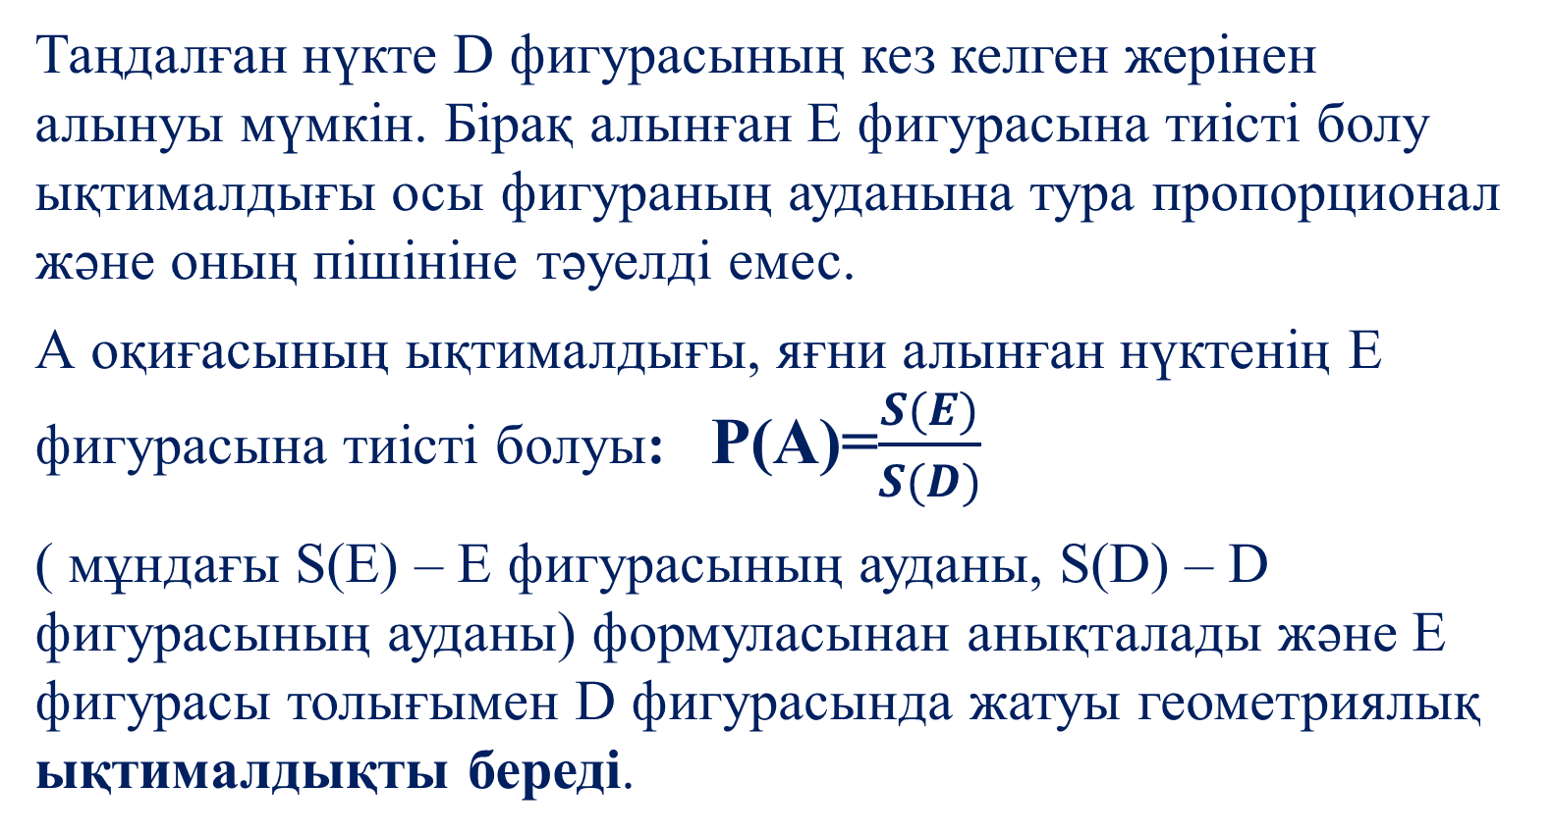
Шешуі
Таңдалған нүкте D фигурасының кез келген жерінен алынуы мүмкін. Бірақ алынған Е фигурасына тиісті болу ықтималдығы осы фигураның ауданына тура пропорционал және оның пішініне тәуелді емес.
А оқиғасының ықтималдығы, яғни алынған нүктенің Е фигурасына тиісті болуы: Р(А)=$\frac{S(E)}{S(D)}$
( мұндағы S(E) – E фигурасының ауданы, S(D) – D фигурасының ауданы) формуласынан анықталады және Е фигурасы толығымен D фигурасында жатуы геометриялық ықтималдықты береді.

Slide 10
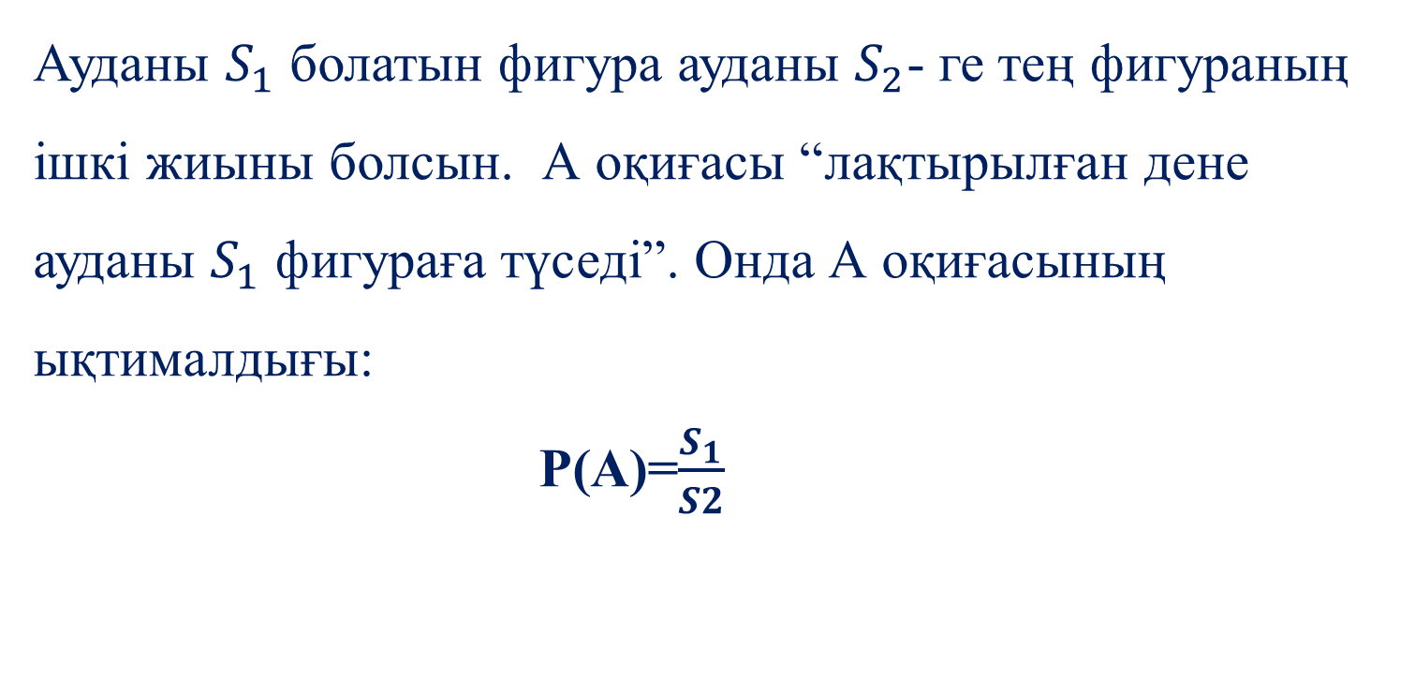
Ауданы $S_{1}$ болатын фигура ауданы $S_{2}$- ге тең фигураның ішкі жиыны болсын. А оқиғасы “лақтырылған дене ауданы $S_{1}$ фигураға түседі”. Онда А оқиғасының ықтималдығы:
Р(А)=$\frac{S_{1}}{S2}$

Slide 11





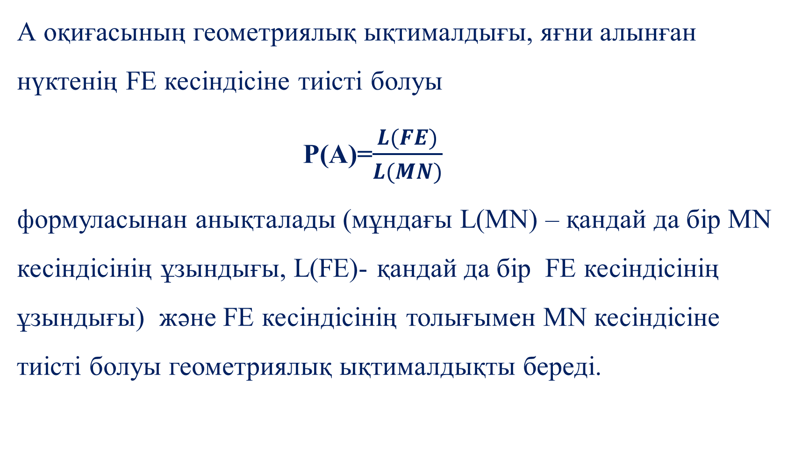











А оқиғасының геометриялық ықтималдығы, яғни алынған нүктенің FE кесіндісіне тиісті болуы
Р(А)=$\frac{L(FE)}{L(MN)}$ формуласынан анықталады (мұндағы L(MN) – қандай да бір MN кесіндісінің ұзындығы, L(FE)- қандай да бір FE кесіндісінің ұзындығы) және FE кесіндісінің толығымен MN кесіндісіне тиісті болуы геометриялық ықтималдықты береді.
М
N
F
E

Slide 12
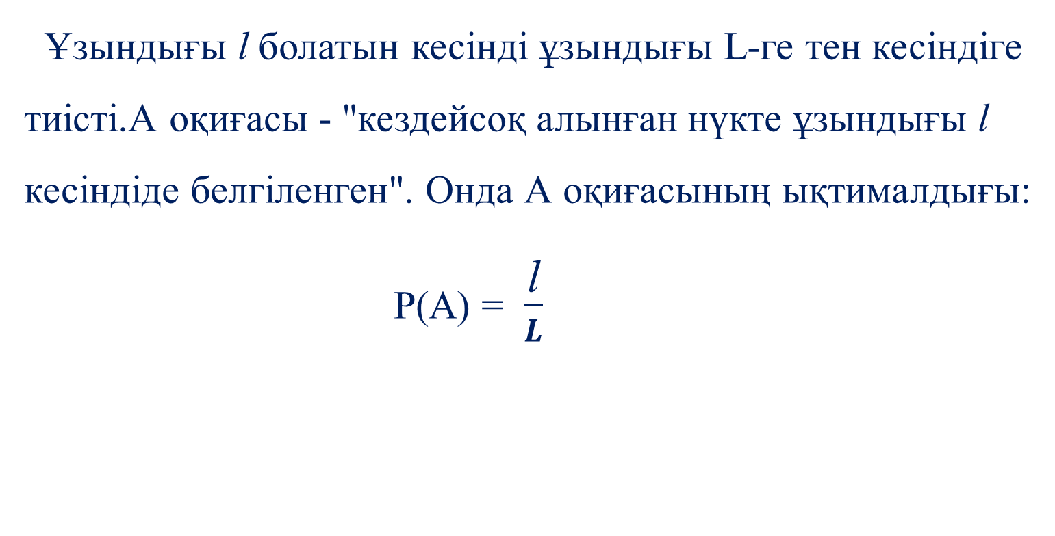
Ұзындығы l болатын кесінді ұзындығы L-ге тен кесіндіге тиісті.А оқиғасы - "кездейсоқ алынған нүкте ұзындығы l кесіндіде белгіленген". Онда А оқиғасының ықтималдығы:
P(A) = $\frac{\text{l}}{L}$

Slide 13

Қорытынды
Геометриялық ықтималдық ұғымымен таныстыңыздар.

